Slide 1

Ondernemerschap
E43

Slide 2
Planning
Vorige week
- Verzekeringen
Deeltaak 3
Vandaag
Administratie, ARBO en kwaliteit
Deeltaak 3

Slide 3
Administratie
Wat doe je zelf
Planning
Boekhouding
BTW-aangifte
Wie doet het en hoeveel tijd kost het?
Wat besteed je uit
Boekhoudpakketten
Planningsprogramma’s
Boekhouder
Kost €100,- per uur.

Slide 4
ARBO
Arbeidsomstandigheden
Ziekte en ongevallen voorkomen
Gezondheid
Schadelijke stoffen
Fysiek zwaar werk
Geestelijke gezondheid
Veiligheid
Keuringen
Regels
Gedrag
Welzijn
Heeft veel te maken met de geestelijke gezondheid
Wat is een acceptabele werkdruk?

Slide 5
Kwaliteitszorg
Voortdurende zorg voor de kwaliteit van de geleverde diensten en producten.
Stabiele kwaliteit
Wat verwachten de klanten
Hoe voldoe je daaraan?
Algemene voorwaarden
Wie is hier verantwoordelijk voor?
Wie behandelt eventuele klachten?

Slide 6
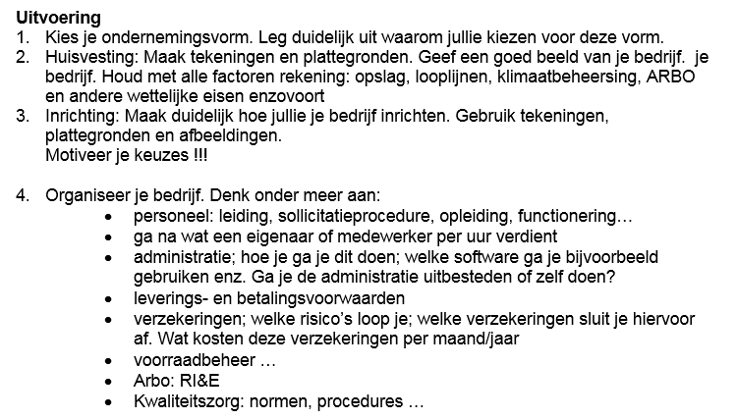
Deeltaak 3

Slide 7
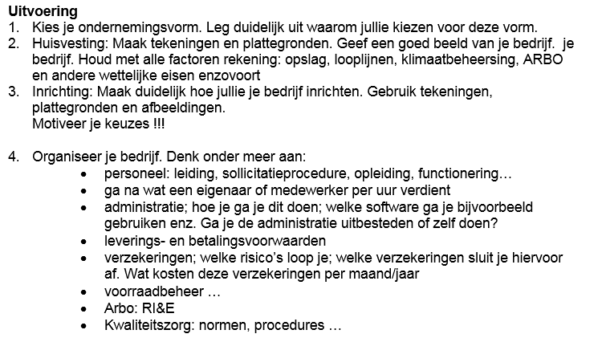
Ga aan de gang!

